Slide 1


Conceitos e Prática de Marketing
Vinheria Agnello
Estudo de caso com a demanda de um projeto de e-Commerce com foco em UX

Slide 2
Grupo:
Nome dos componentes:
Xx
Xx
Xx
Xx

Slide 3
MATRIZ PARA CONSTRUÇÃO DO DESAFIO
Xx Xx Xx Xx Xx Xx xx | Xx Xx Xx Xx Xx Xx xx
MOTIVAÇÕES
TENSÕES
Desafio Como podemos:
Xxx
Xxx
xxx

Slide 4
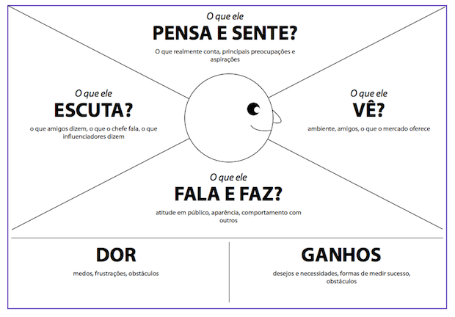
Preciso me alimentar melhor
Nome:
Idade:

Slide 5
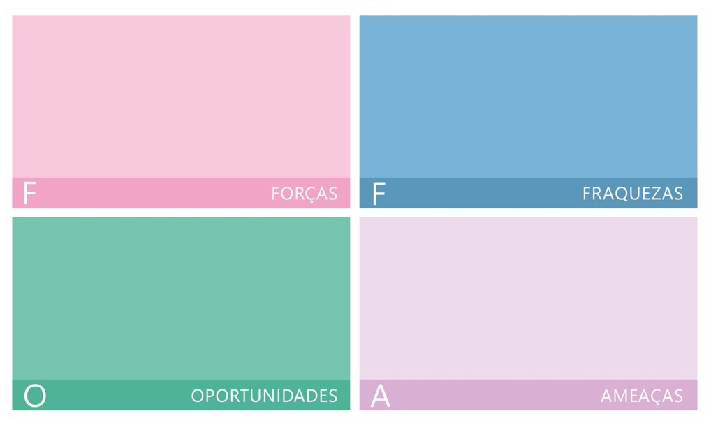
SWOT
Ajuda
Atrapalha
Xx
Xx
Xx
Xx
Xx
Xx
Xx
Xx
Xx
Xx
Xx
Xx
Interno
Xx
Xx
Xx
Xx
Xx
Xx
Xx
Xx
Xx
Xx
Xx
Xx
Externo

Slide 6

Brainstorming
Post It
Post It
Post It
Post It
Post It
Post It
Post It
Post It
Post It

Slide 7
Problema:
IDEIA | GRAVIDADE | URGÊNCIA | TENDÊNCIA | OPERACIONALIZAÇÃO | GRAU CRÍTICO (GxUxTxO) | SEQUÊNCIA DE ATIVIDADES

